Slide 1
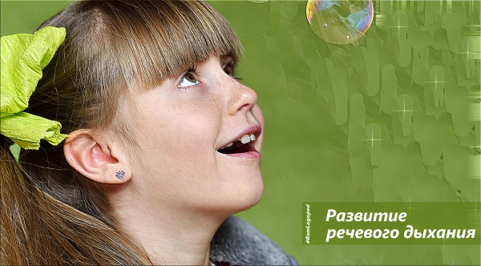
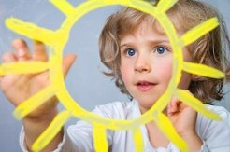
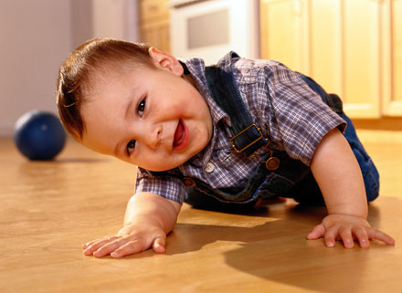
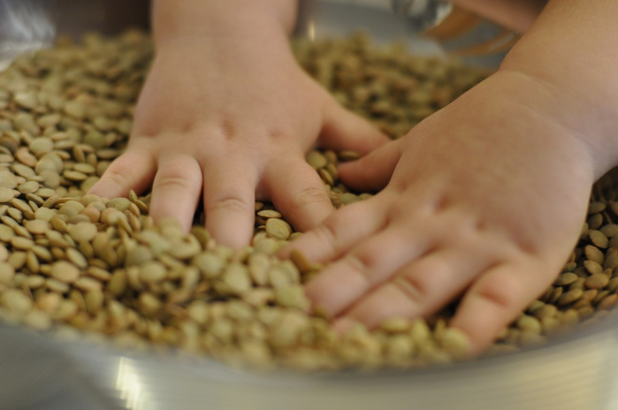
«Игровые технологии речевого развития».
Учитель-логопед: Сидорова Л.В.
2017 г.

Slide 2
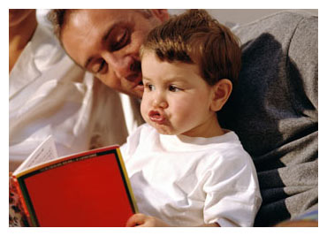
Одним из основных показателей уровня развития умственных способностей ребёнка, считается богатство его речи, поэтому взрослым важно поддержать и обеспечить развитие познавательных и речевых способностей дошкольников.
Игровые технологии речевого развития дошкольников условно можно разделить на 4 большие группы:
1.развитие артикуляционного аппарата
2. развитие моторики
3. пальчиковая гимнастика.
4. театрализованная деятельность

Slide 3
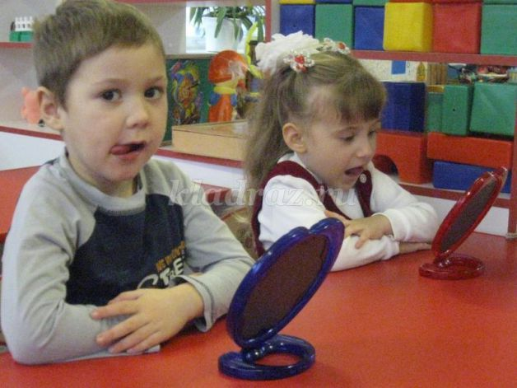
1.Развитие артикуляционного аппарата

Slide 4
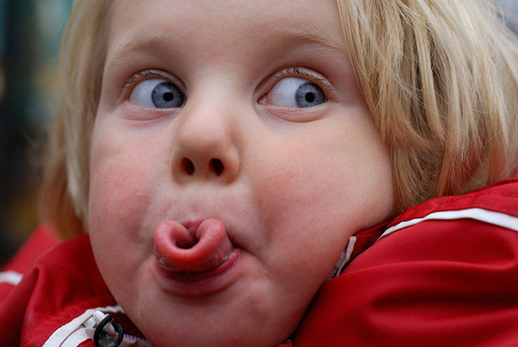
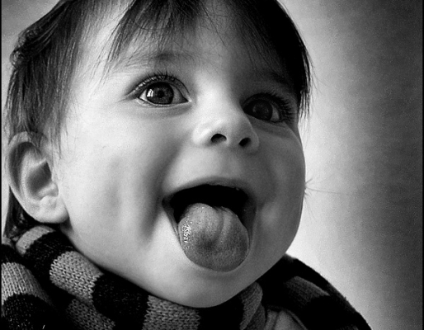

Slide 11
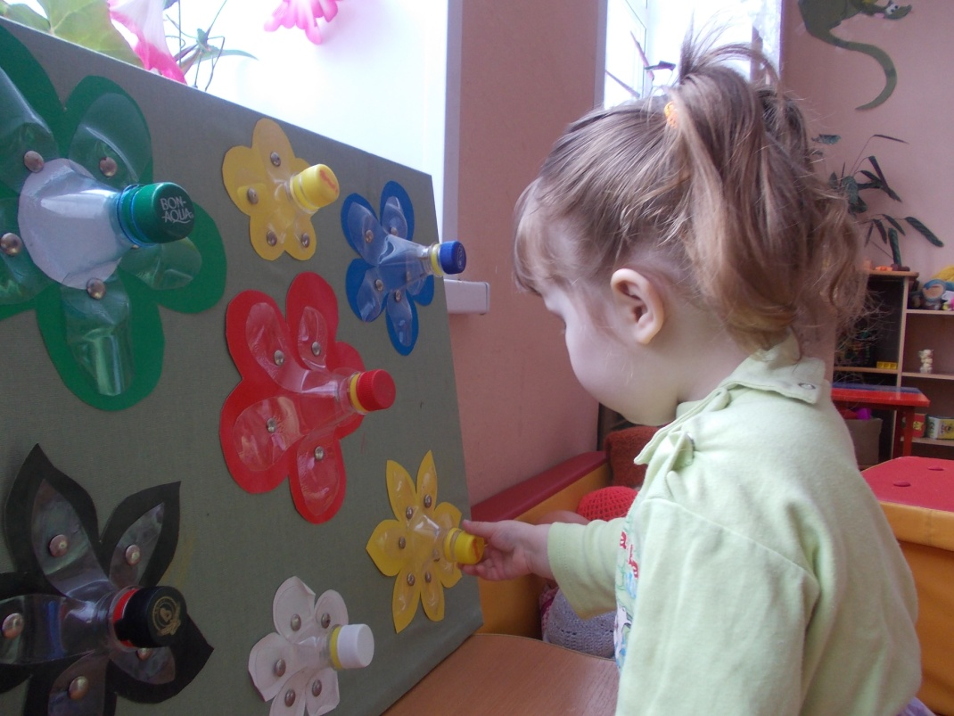
2. Развитие моторики

Slide 13
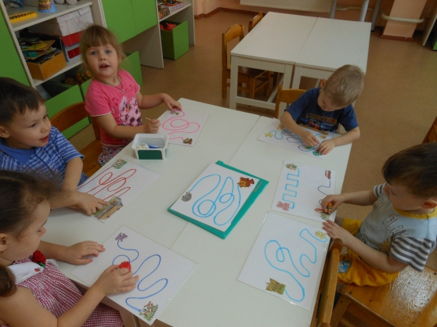
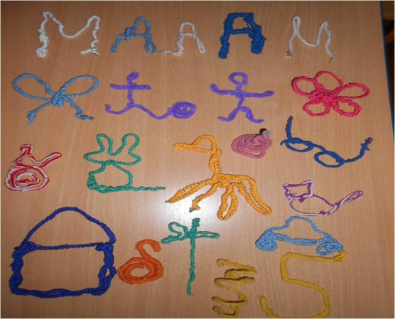

Slide 14
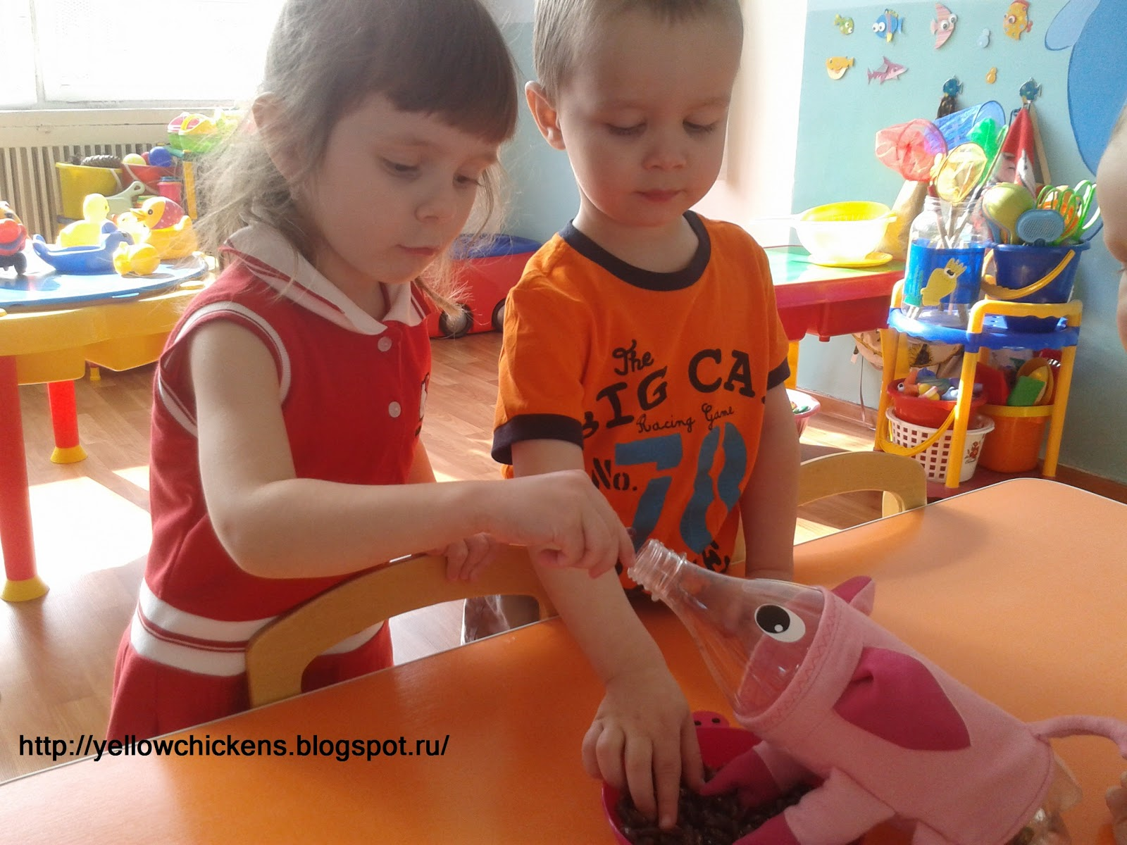
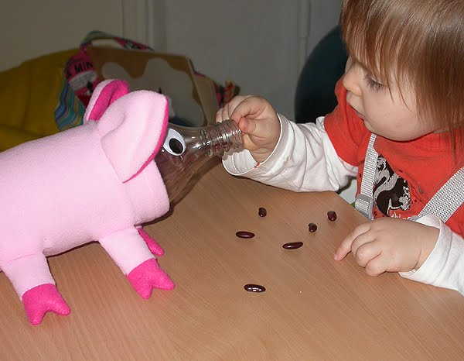

Slide 15
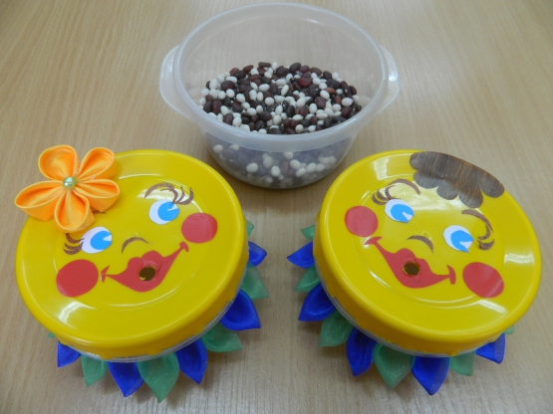
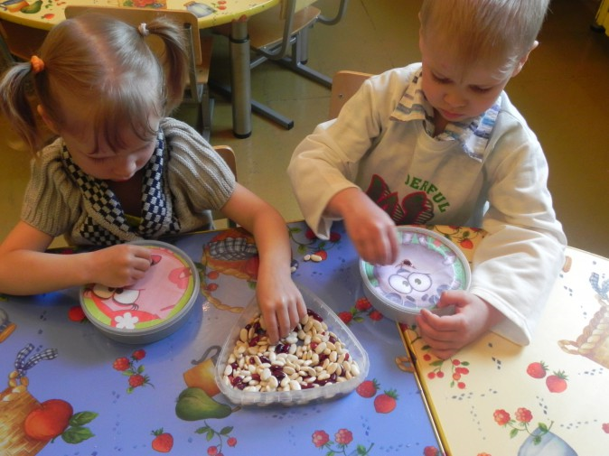

Slide 16
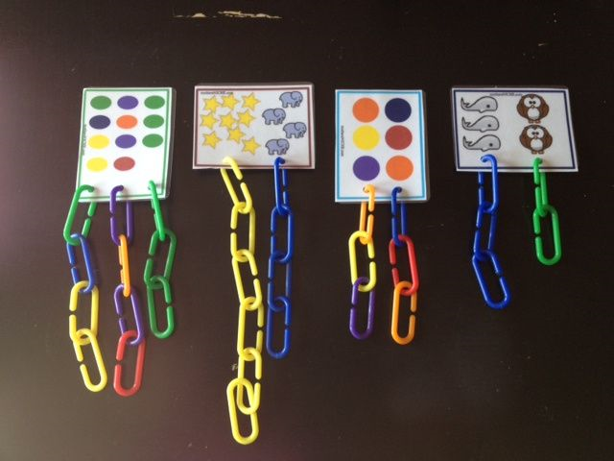
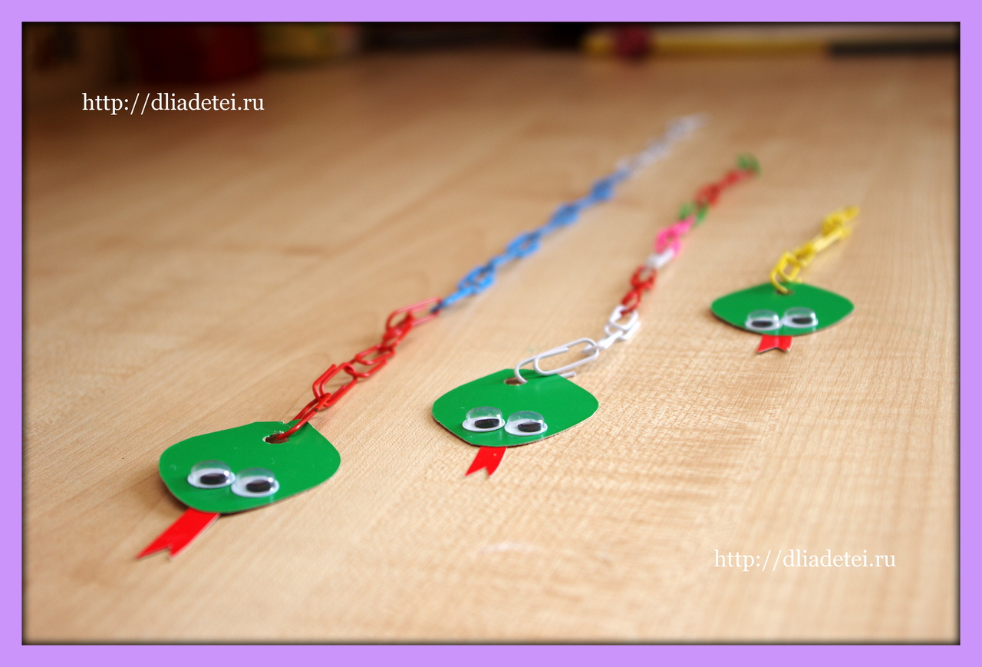

Slide 17
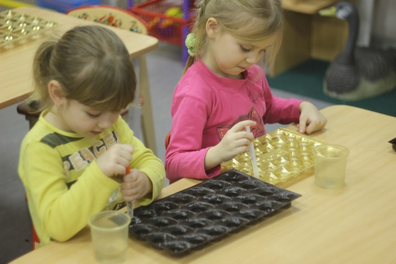
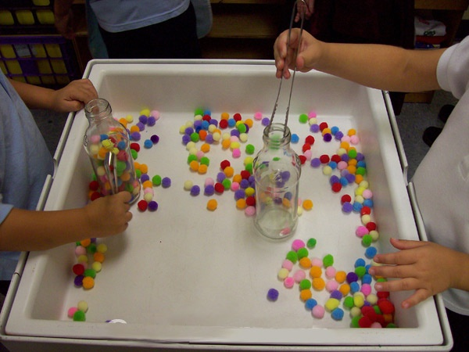

Slide 18
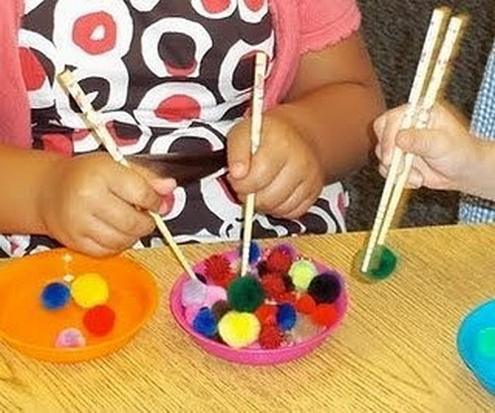
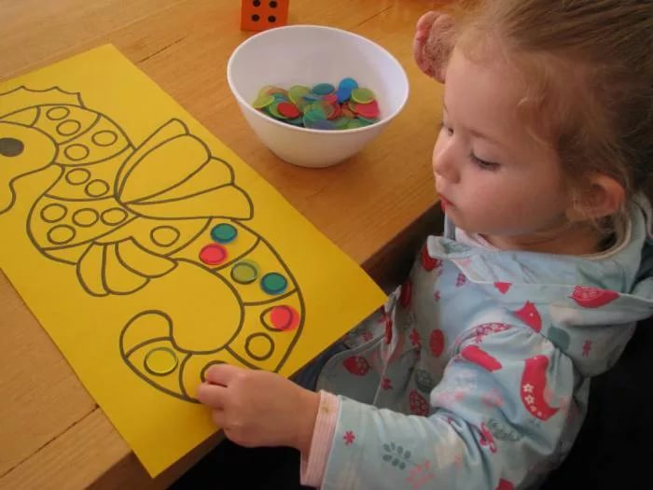

Slide 19
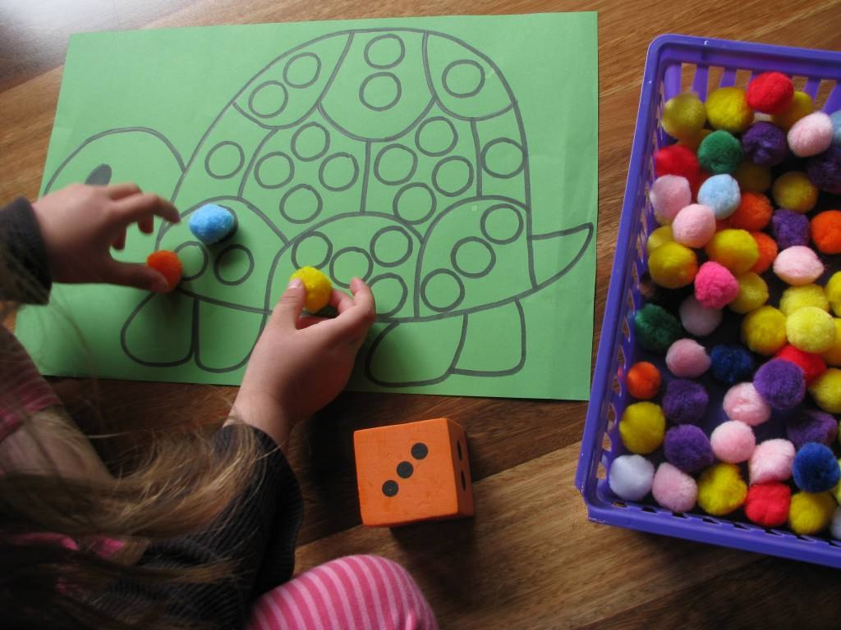

Slide 20
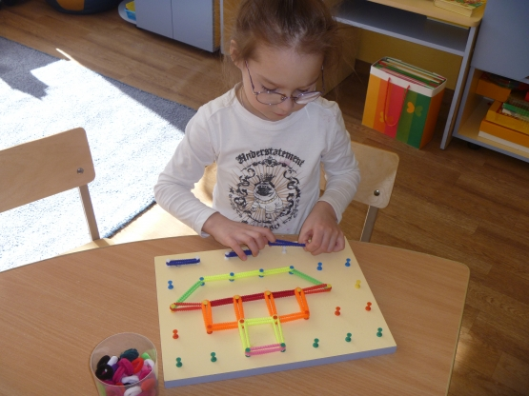
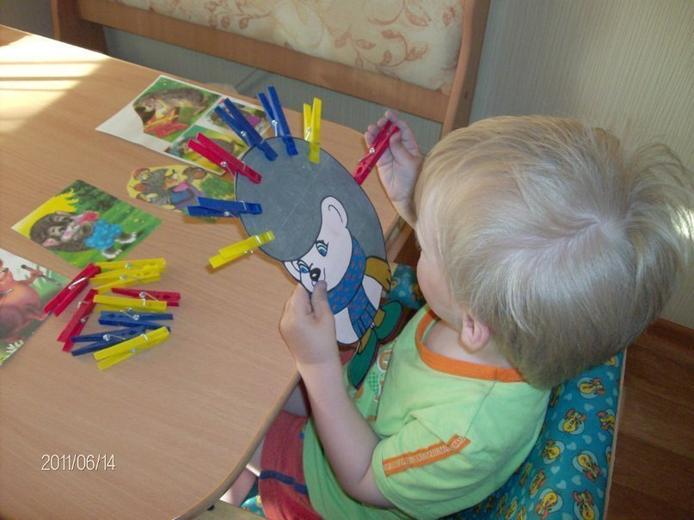

Slide 21
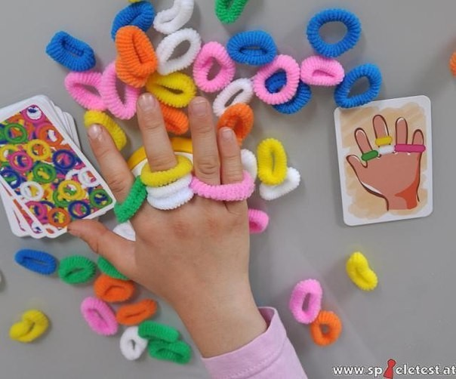

Slide 22
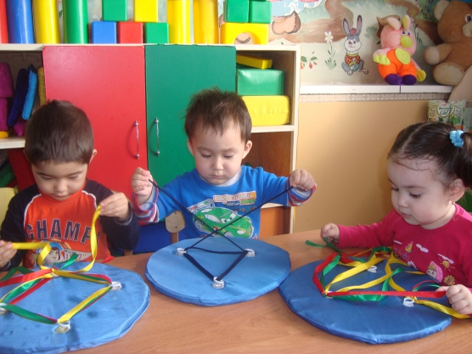

Slide 23
3. Пальчиковая гимнастика.

Slide 29
Кинезиологическая сказка
Здоровьесберегающие
технологии
Прогулка в незнакомый лес.

Slide 30
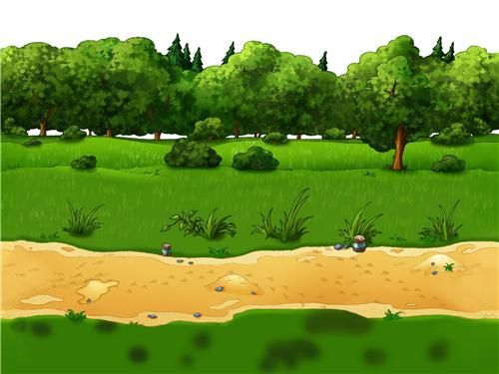
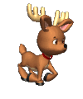
В чаще леса каждый день
Появляется олень,
Меж деревьев он шагает,
Листья с веток объедает.

Slide 31
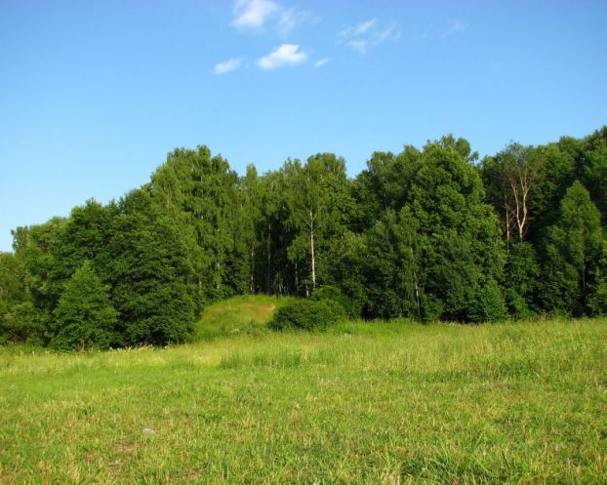
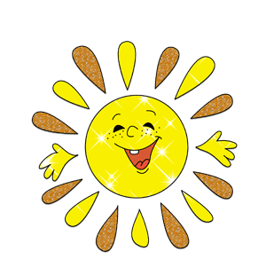
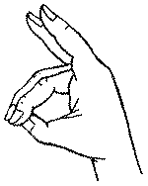
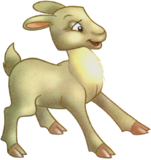
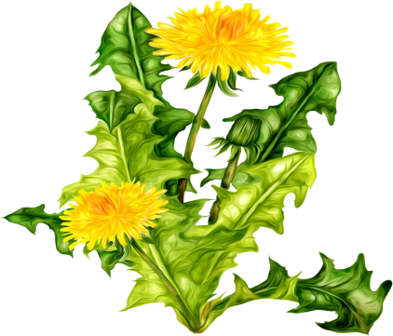
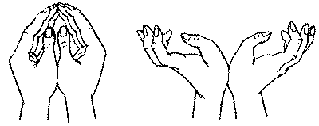
По лесной тропинке весело скакал зайчик.
Скачет между травками
Быстроногий зайчик,
Снял своими лапками
Белый одуванчик.

Slide 32
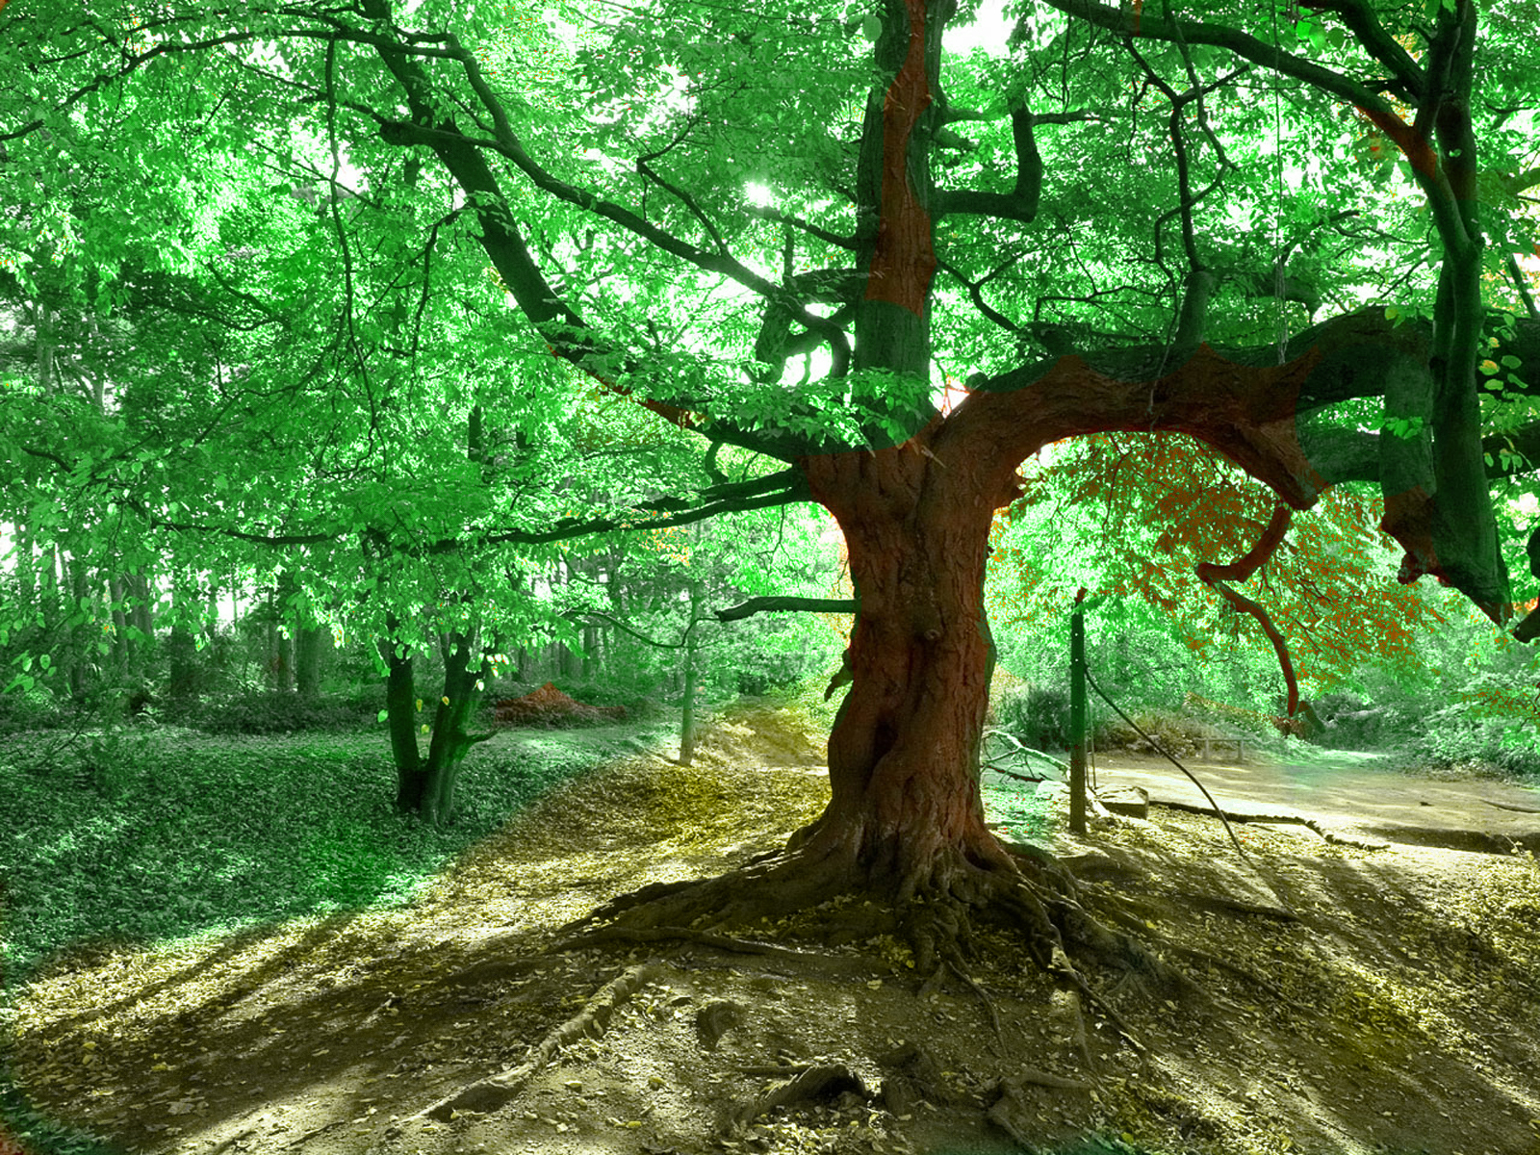
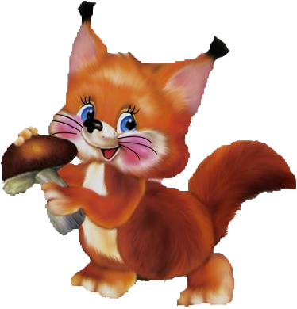
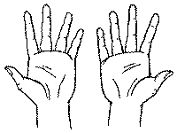
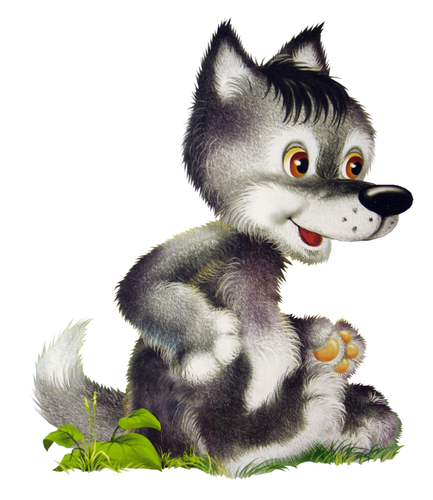
Голодный волк под дубом спал,
Вскочил и белку увидал.
А белка у дупла сидела
И не спеша грибочек ела.
«Послушай, белка, - просит волк, -
Никак, никак не взять мне в толк,
С чего ты вечно весела?
- Не делала ни разу зла!»

Slide 33
4. Театрализованная деятельность
Игра, как основной вид деятельности в дошкольном возрасте, интересна ребенку, а в сочетании с театрализованной деятельностью она позволяет решать множество педагогических задач.
Озвучивая определенный персонаж, дети передают голосом его настроение, а значит, обучаются интонационной выразительности. Также они учатся правильной постановке пауз, грамотной постановке логического ударения, учатся произносить фразу в определенном темпе. В ходе инсценировок дети стараются координировать свою речь и дыхание.
Занимаясь с детьми театром, мы ставим перед собой цель – сделать жизнь наших детей интересной и содержательной, наполнить ее яркими впечатлениями, интересными делами, радостью творчества. Мы стремимся к тому, чтобы навыки, полученные в театрализованной деятельности, дети смогли использовать в повседневной жизни.

